Slide 1
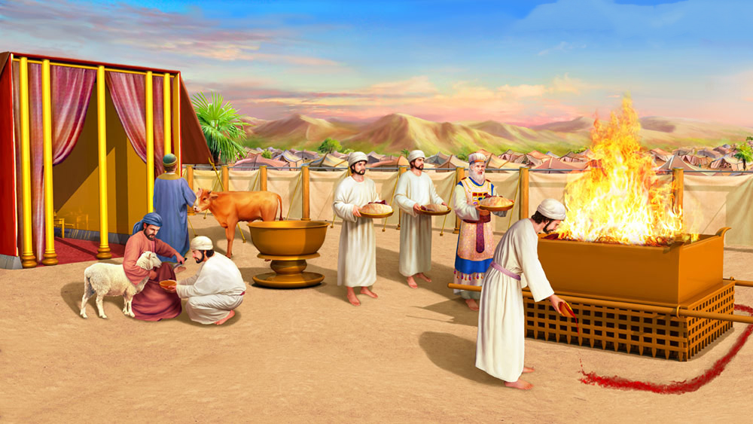
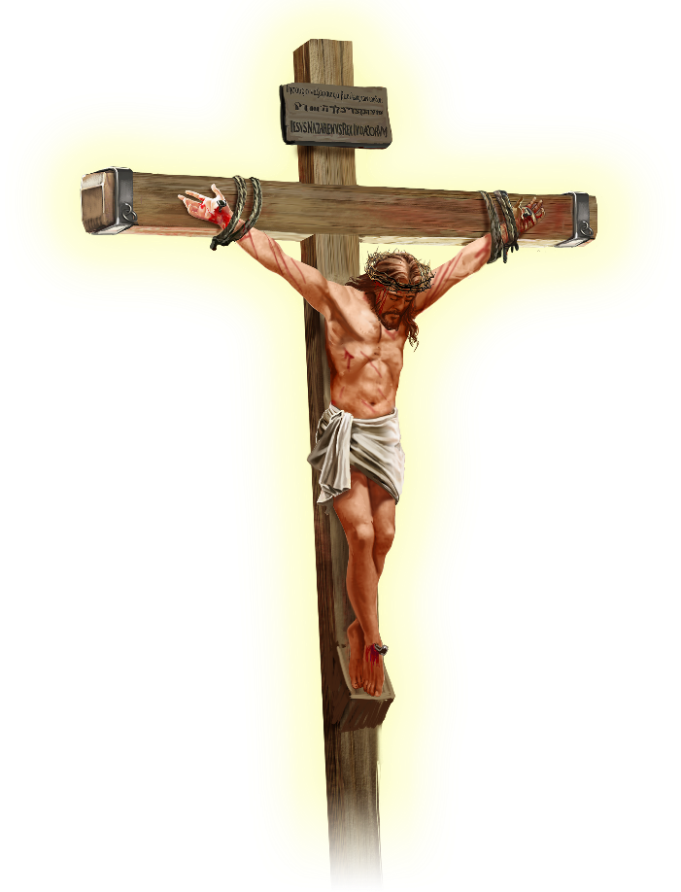
POCHOPENÍ OBĚTI
Lekce 6 od 4. do 10. května 2025

Slide 2
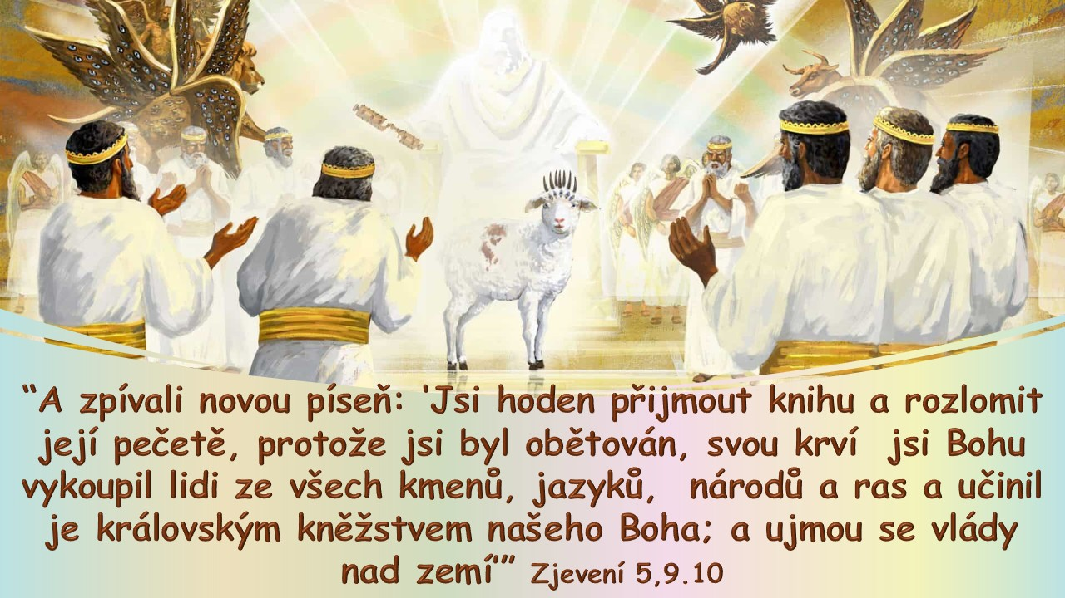

Slide 3
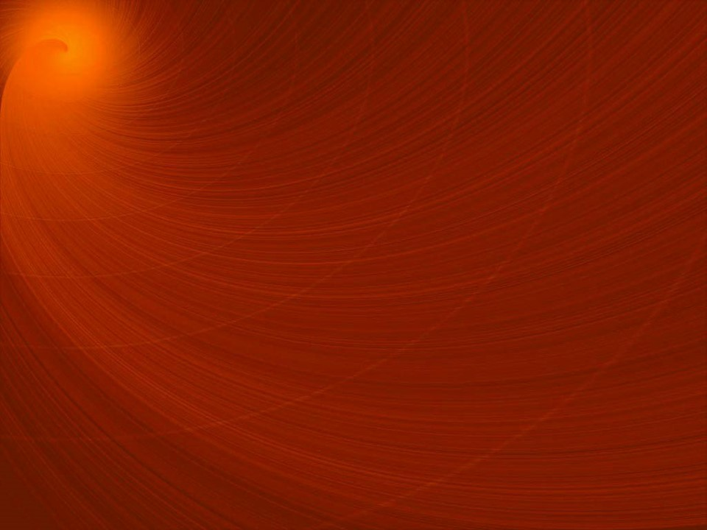
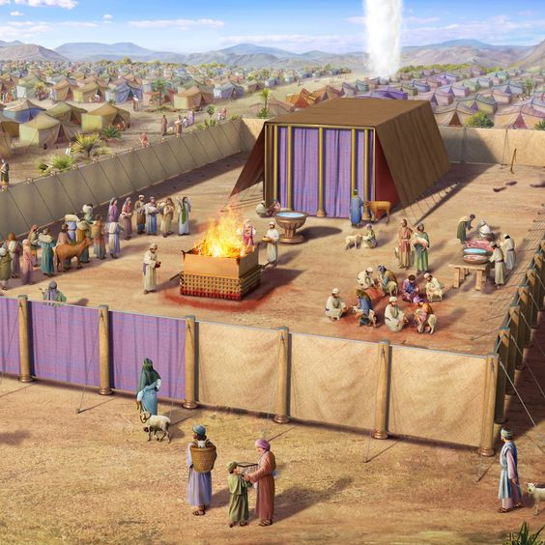
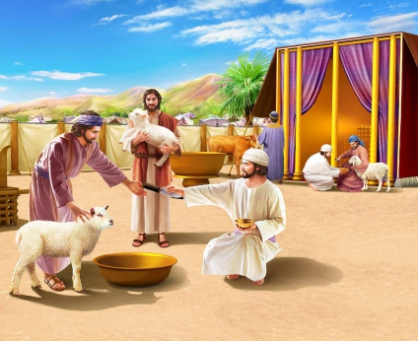
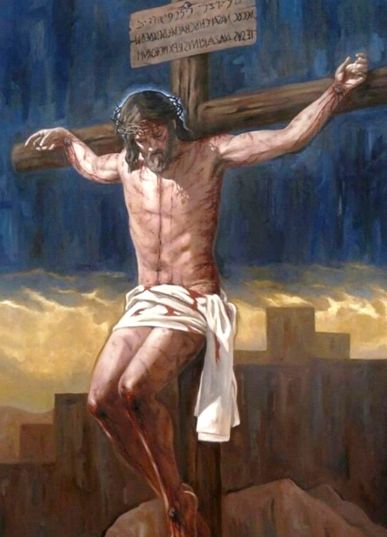







Stovky zvířat zabitých každý den. Potoky krve vyvěrající z místa, kde jsou obětováni. Nemluvíme o jatkách pro zvířata, ani o pandemii, která by je donutila k porážce.
Mluvíme o svatyni a chrámu lidu Izraele. Jsou to oběti ustanovené samotným Bohem. Proč tolik krutosti? Proč tolik nevinných úmrtí zvířat?
Všichni ukazovali na jediného Spasitele. Každé ze zabitých zvířat představovalo zaslouženou smrt hříšníka, který ji obětoval. Každá krutá oběť mluvila o lásce Toho, který zemřel krutě kvůli mně: Ježíše, Beránka Božího.
Význam obětí:
Oběti, které se líbí bezbožným.
Oběti ve svatyni.
Velikonoční beránek.
Ježíš, Beránek Boží:
Beránek v chrámu.
Beránek v nebi.

Slide 4
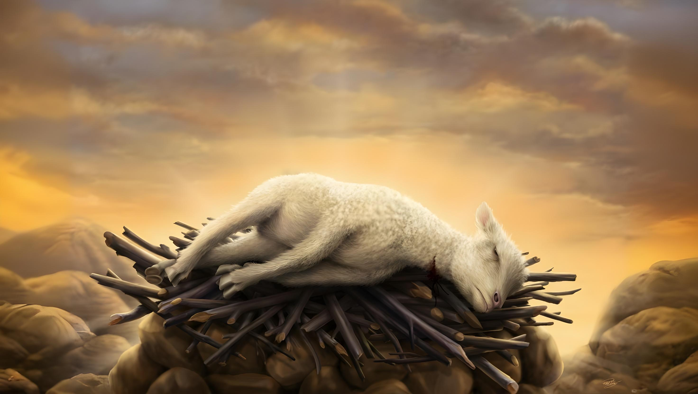
VÝZNAM OBĚTÍ

Slide 5


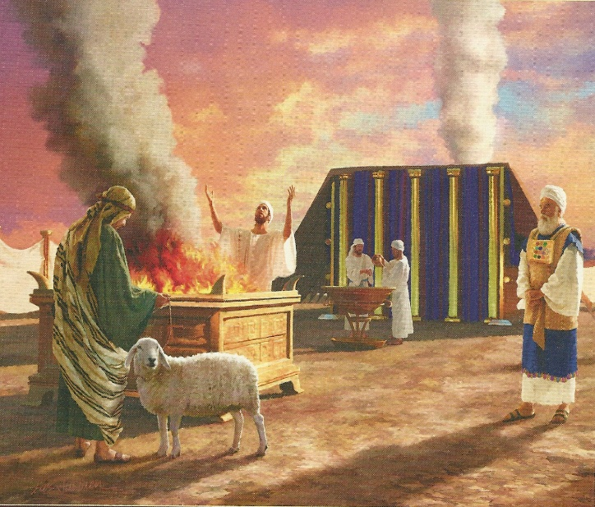
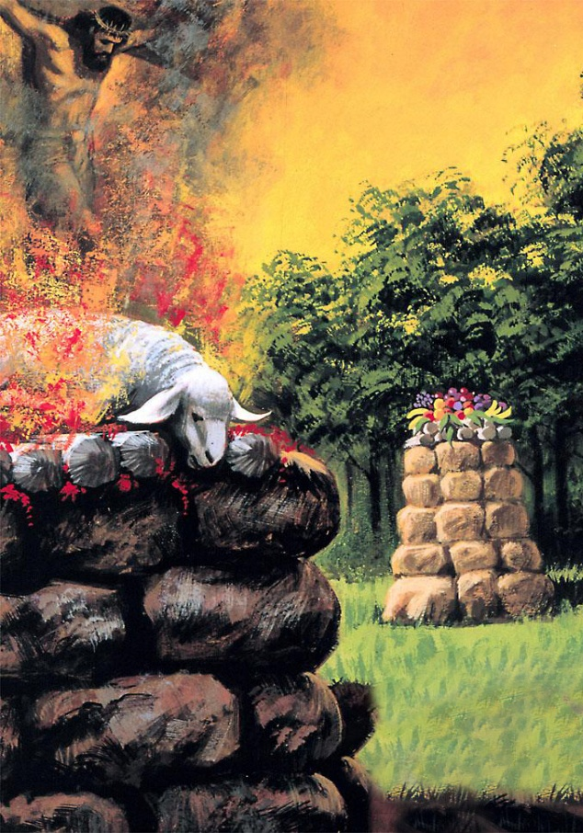
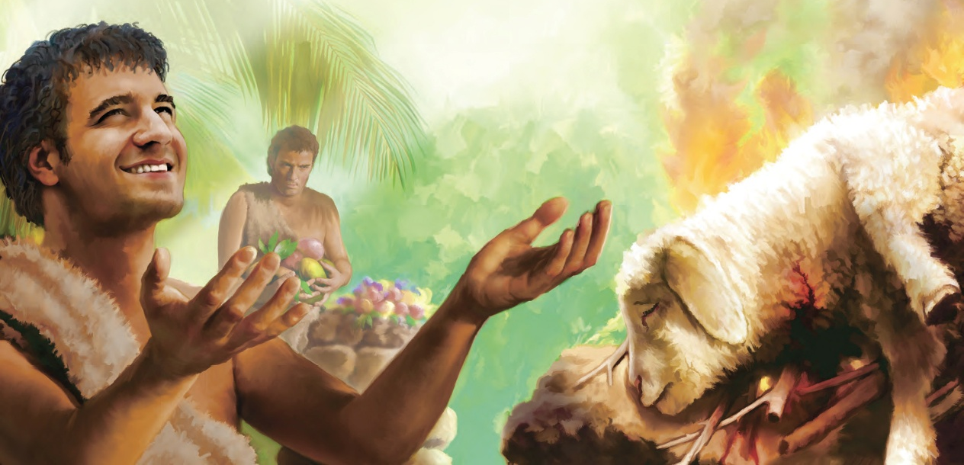
OBĚTI, KTERÉ SE LÍBÍ BEZBOŽNÝM
“K čemu je mi množství vašich obětních hodů, praví Hospodin. Přesytil jsem se zápalných obětí beranů i tuku vykrmených dobytčat, nemám zájem o krev býčků, beranů a kozlů” (Izaíáš 1,11)
Bůh ustanovil zvířecí oběti jako formu uctívání. Zašel však tak daleko, že řekl, že byl těmito oběťmi "unaven" (Izaiáš 1,11). Brzy poté však řekne: "Jeho zápalné oběti a jeho oběti budou přijaty na můj oltář" (Izaiáš 56,7). Líbily se oběti Bohu, nebo se mu nelíbily?
Na příkladu Kaina a Ábela můžeme na tuto otázku odpovědět. Ábelova oběť mu byla příjemná, Kainova nevděčná (1. Mojžíšova 4,3-5).
Problém nebyl jen v typu oběti. Přístup, s jakým byla nabízena, určoval kvalitu nabídky.
Kain, stejně jako Izraelité v Izajá-šově době, si nepřál, aby byl jeho život v souladu s Bohem, ani ve své oběti neviděl žádný spásný význam. Abel naproti tomu rozpoznal sám sebe jako hříšníka a rozpoznal beránka jako svého zástupce.

Slide 6

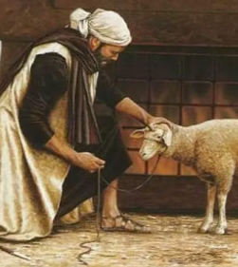
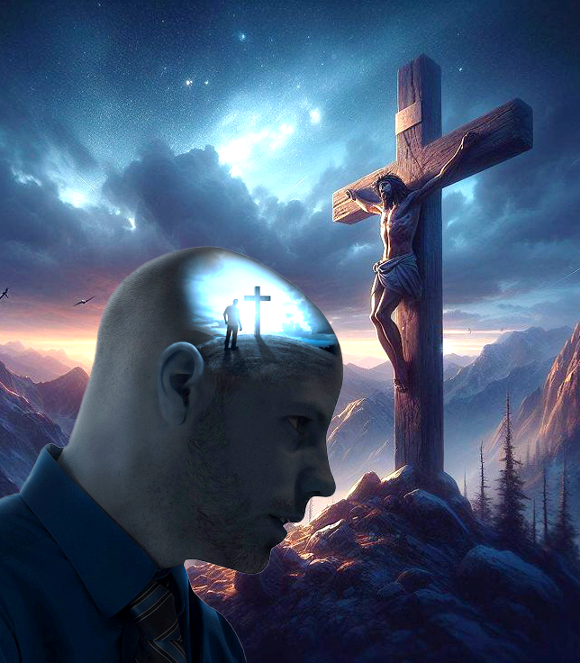
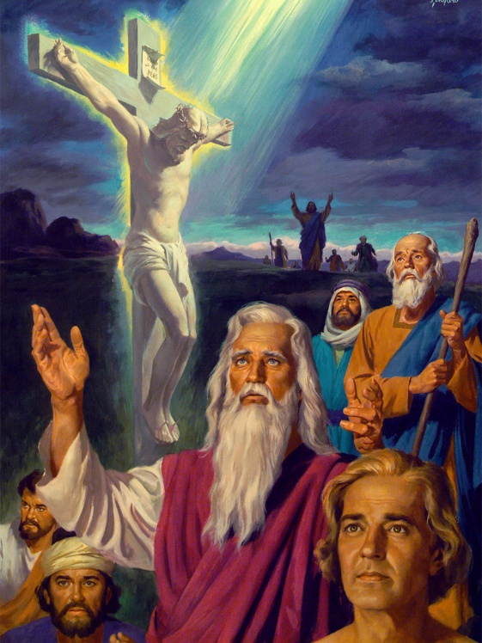
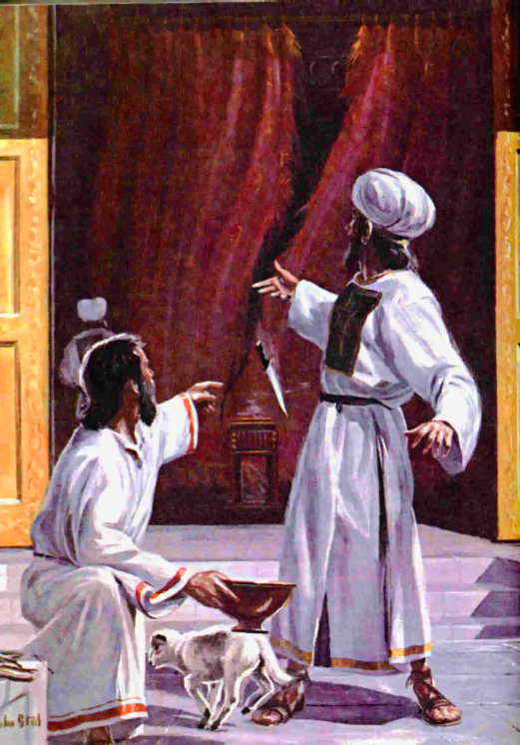
OBĚTI VE SVATYNI
“Ale těmito obětmi se hříchy naopaks každoročně připomínají, neboť krev býků a kozlů není s to hříchy odstranit” (list Židům 10,3.4)
Trestem za hřích je smrt (list Římanům 6,23a). Je však smrt zvířete trestem za můj hřích? Ne! Trestem za MŮJ hřích je MOJE smrt.
Proč tedy obětovat zvířata, která nemohou sňat náš hřích (list Židům 10,3.4)?
Tato zvířata byla symboly (typy) Ježíšovy vykupitelské oběti (antitypu). Dokud Ježíš nezemřel krutě a nespravedlivě za hříchy světa, každé obětní zvíře symbolizovalo tuto zástupnou smrt. Ježíš zemřel na MÉM místě jako trest za MŮJ hřích.
Až do kříže byly tyto oběti nezbytné jako "miniproroctví". Hříchy byly odpuštěny vírou v Božího Beránka, který měl zemřít.
Když byla po Ježíšově smrti roztržena opona, přestaly mít tyto oběti smysl. Nyní jsou naše hříchy odpuštěny vírou v Božího Beránka, který za ně zemřel.

Slide 7


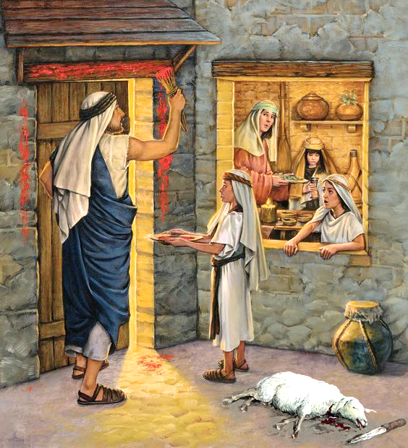
VELIKONOČNÍ BERÁNEK
“Odstraňte starý kvas, abyste byli novým těstem, vždyť vám nastal čas nekvašených chlebů, neboť byl obětován náš velikonoční beránek, Kristus” (1. list Korintským 5,7)
Při prvním Pesachu byly dveře pomalovány obětní krví beránka a kolem procházel vyhlazující anděl. Prvorození, kteří byli v tom domě, jim zachránili život.
Tato krev symbolizovala Ježíšovu krev (1. list Petrův 1,18.19). Rituál Pesachu, který se slaví každý rok, byl tedy symbolem Ježíšovy smrti (1. list Korintským 5,7b).
Velikonoce
Od 10. do 14. měsíce abib byl beránek držen (2. Mojžíšova 12,3)
Beránek byl poražen 14. dne mezi dvěma večery (2. Mojžíšova 12:6)
Ježíš
V té době Ježíš kázal výhradně v chrámu (Jan 18,20)
Ježíš zemřel toho dne mezi dvěma odpoledni (Lukáš 23,44-46)
Ježíš byl jedinou lidskou bytostí, jejíž život byl přijatelný v očích svatého Boha. Zemřel bez hříchu, aby smrt pominula, až očistím svůj život jeho krví (Zjevení 7,14).

Slide 8
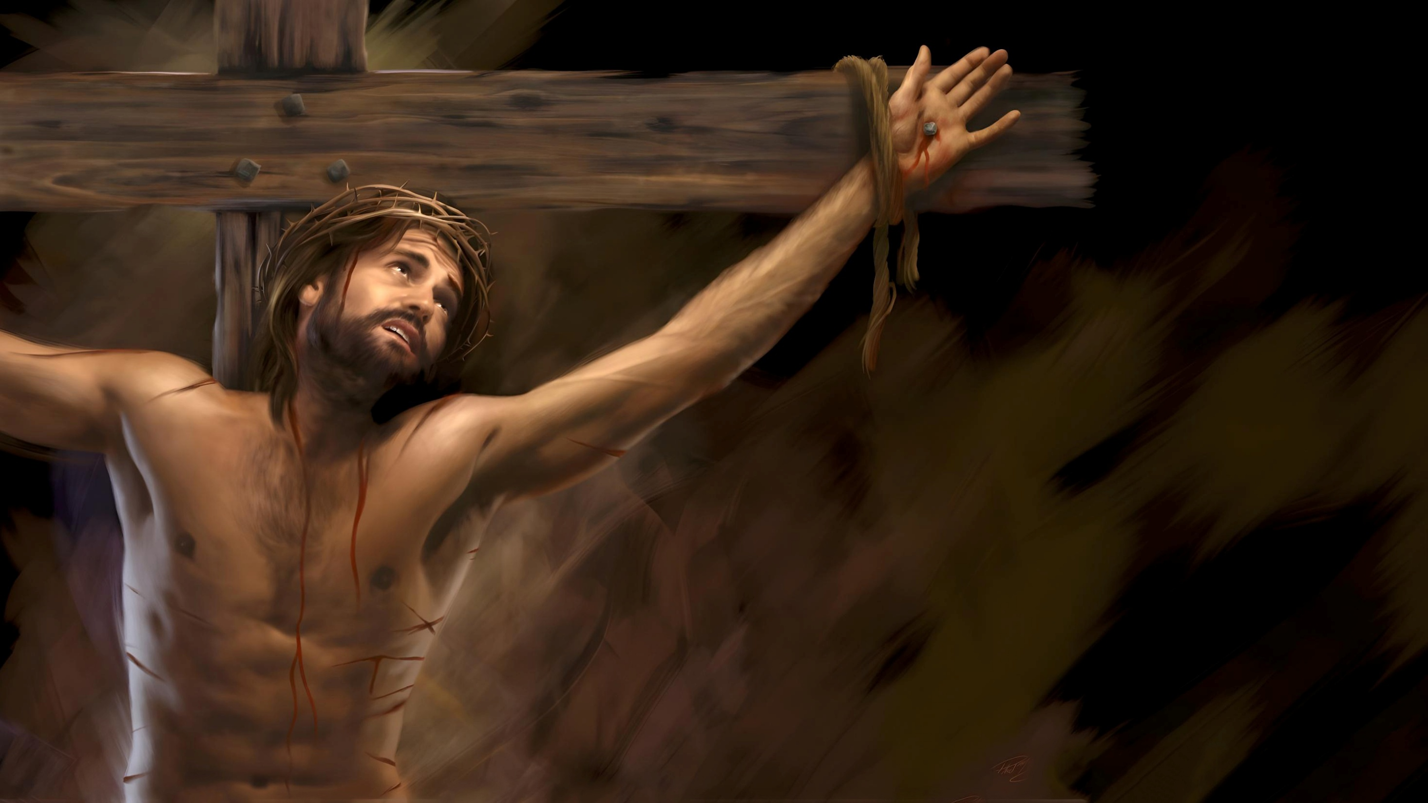
JEŽÍŠ, BERÁNEK BOŽÍ

Slide 9

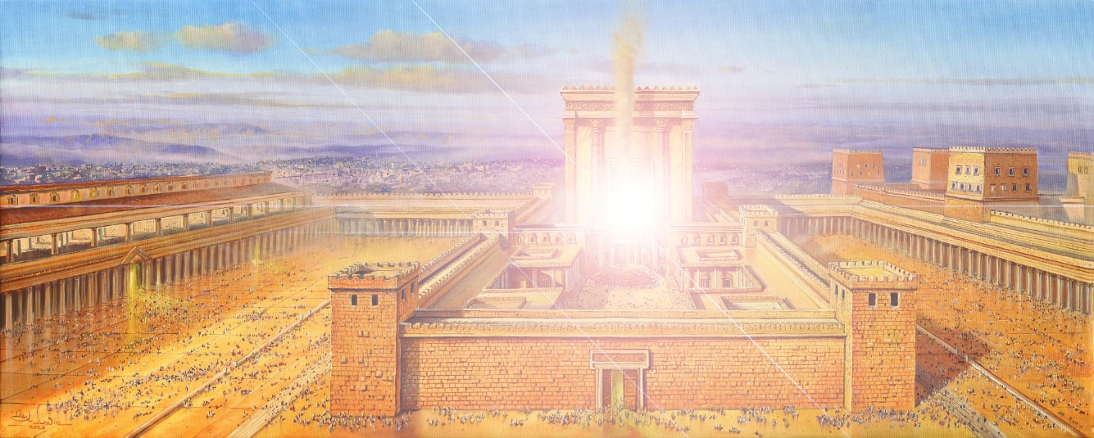
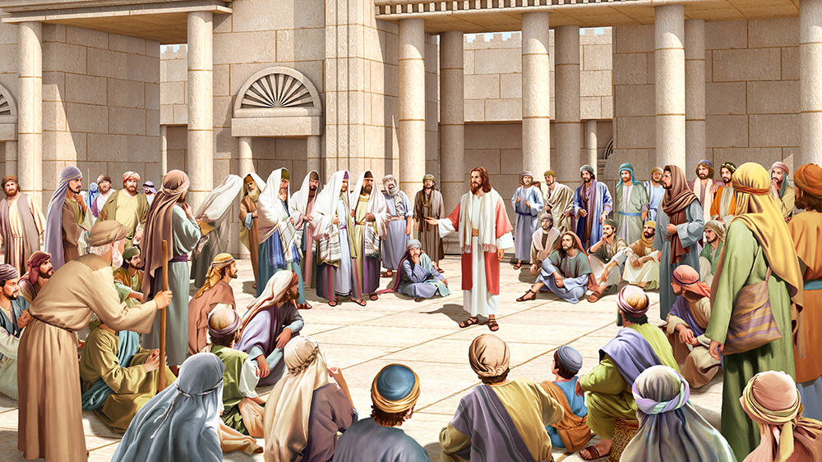
BERÁNEK V CHRÁMU
“Otřesu všemi pronárody, a přijdou s tím nejvzácnějším, co mají; a naplním tento dům slávou, praví Hospodin zástupů” (Ageus7 2,7)
Během zasvěcení prvního chrámu, když do něj byla vnesena schrána, naplnila chrám Boží sláva (1. Královská 8,5-10).
Po návratu babylónského exodu byl postaven druhý chrám. Ale v něm nebyla žádná archa, žádná sláva nenaplnila chrám při jeho zasvěcení. Mnozí nad touto skutečností bědovali (Ageus 2,3).
Bůh však slíbil, že jeho sláva naplní tento chrám, a učiní tak prostřednictvím jedné osoby – tím Nejvzácnějším (Ageus 2,7). Kdo byl ten Nejvzácnější"?
Ježíš byl nazván "Bůh s námi" (Matouš 1,21-23). Když jsem chodila, učila a uzdravovala v chrámu, chrám naplňovala sláva samotné Boží přítomnosti. Každý čin v něm vykonaný závisel na této slávě. Sám Stvořitel byl ochoten žít mezi námi... a aby za nás zemřel.

Slide 10

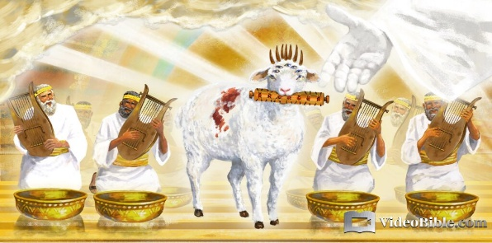
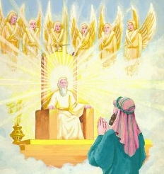
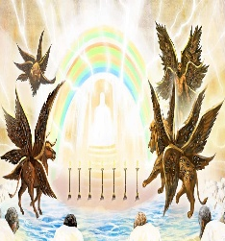
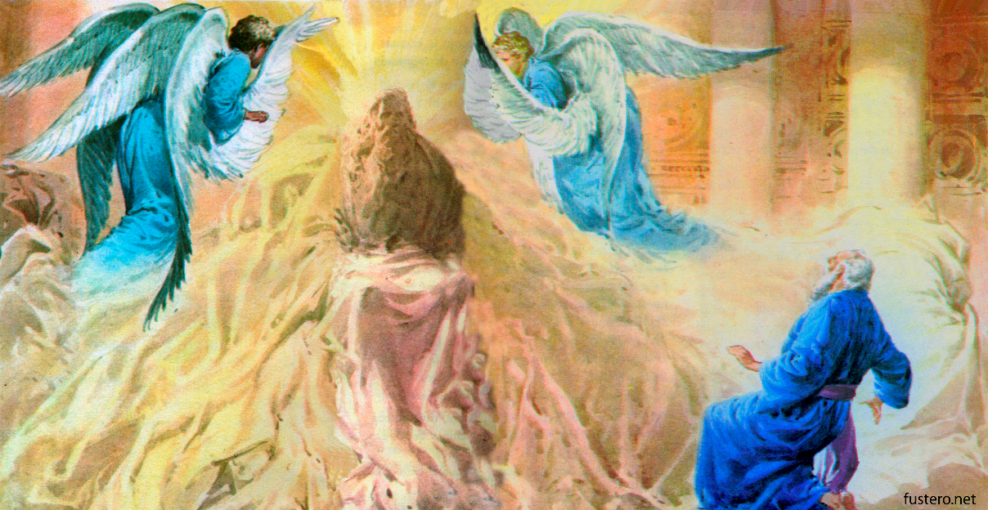
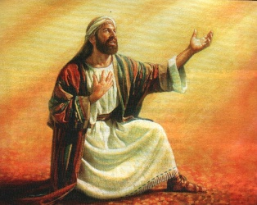
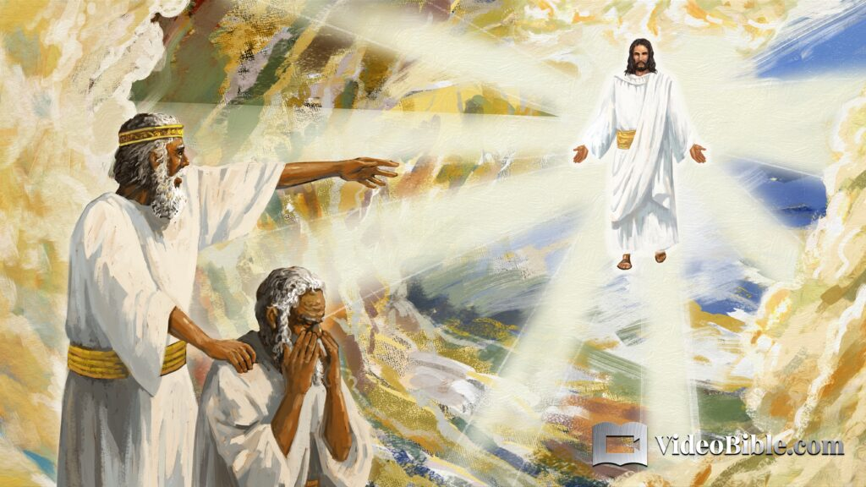
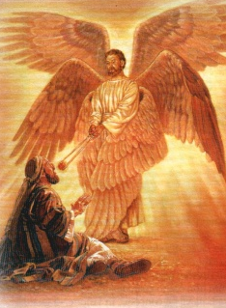
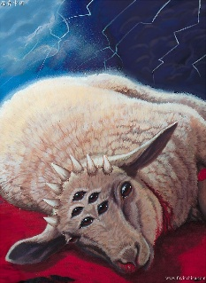
BERÁNEK V NEBI
“Slyšel jsem je mocným hlasem volat: ´Hoden jest Beránek, ten obětovaný, přijmout moc, bohatství, moudrost, sílu, pooctu, slávu i dobrořečení´” (Zjevení 5,12)
Tři proroci – Ezechiel, Izaiáš a Jan – byli schopni spatřit Boží trůn ve vidění. Zatímco Ezechiel byl pouhým pozorovatelem, Izaiáš a Jan spolu komunikovali na místě činu:
Viděli anděly, kteří chválili: "Svatí, svatí, svatí" (Izaiáš 6,1-3; Zjevení 4,8)
Izaiáš se cítil nehodný; a Jan plakal, protože nebyl nikdo, kdo by toho byl hodný (Izaiáš 6,5; Zjevení 5,4)
Izaiášovi byl jeho hřích sňat; a Jan spatřil Beránka zabitého za svůj hřích (Iz 6,6-7; Zj 5,6)
Naše nehodnost zvyšuje důstojnost Beránka. Tím, že byl Ježíš zabit, demonstroval dvě věci:
Že nás Bůh miluje do té míry, že se za nás obětuje.
Že náš stav jako hříšníků je tak vážný a zoufalý, že pouze skrze kříž můžeme být spaseni.

Slide 11

“Ježíš je naše záruka. "Pohleďte na Beránka Božího, který snímá hřích světa." Kristus, náš velikonoční Beránek, byl obětován za nás. Každá kapka krve prolitá židovskými oběťmi ukazovala na Beránka Božího. Byly v něm naplněny všechny typické oběti. Smrtí na kříži se Ježíš stal antitypem. Přišel, aby svou obětí odstranil hřích. Zaplatil za nás výkupné. Byli jsme vykoupeni Jeho krví a Kristus nás nyní zve, abychom Mu dovolili nést naše hříchy a přičíst Jeho spravedlnost”
(E. G. W. : The Review and Herald, 19. července 1898 – neoficiální překlad: Ivo Kapec)

